Slide 1
মুন্সিরহাট ফাজিল (ডিগ্রী) মাদ্রাসা
অন-লাইন ক্লাস
স্বা
গ
ত
ম

Slide 2
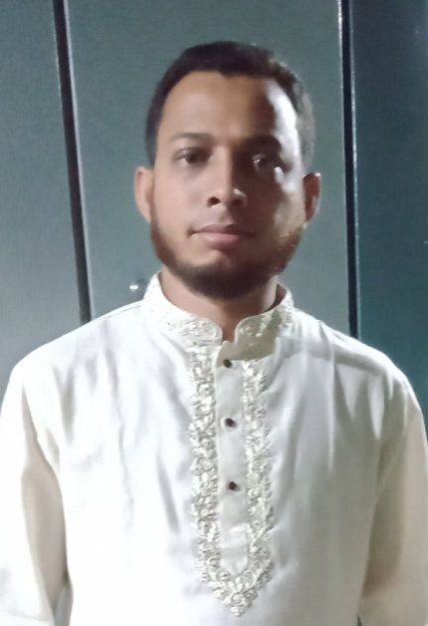
মুন্সিরহাট ফাজিল (ডিগ্রী) মাদ্রাসা
অন-লাইন ক্লাস
পরিচিতি
শিক্ষক পরিচিতি
মোকাররম হোসাইন
সহকারি শিক্ষক আইসিটি
মুন্সিরহাট ফাজিল(ডিগ্রী)মাদ্রাসা ধোবাউড়া,ময়মনসিংহ
মোবাইলঃ ০১৭৩৩১৬৩১১১
Email:mukarramict@gmail.com
পাঠ পরিচিতিঃ
বিষয়- বাংলা প্রথম পত্র
শ্রেণি – ৮ম
অধ্যায়ঃ
সময়ঃ ৪৫ মিনিট
তারিখঃ ০৯/০৩/২০২০

Slide 3
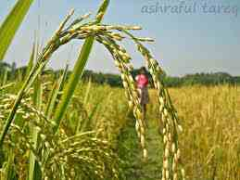
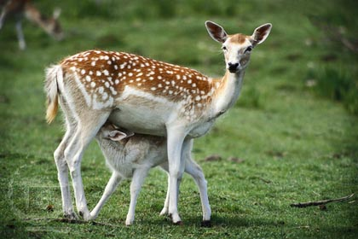
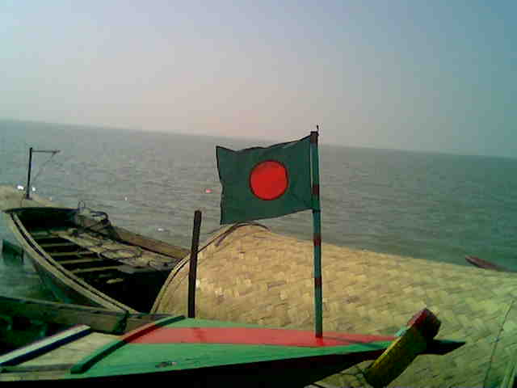
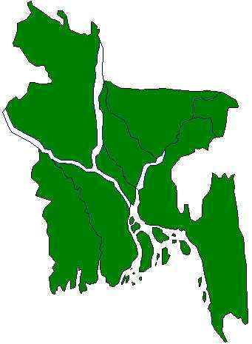
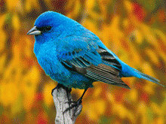
মুন্সিরহাট ফাজিল (ডিগ্রী) মাদ্রাসা
অন-লাইন ক্লাস
শিক্ষার্থীরা বিষয় সংশ্লিষ্ট ছবি গুলো লক্ষ্য কর ……

Slide 4
মুন্সিরহাট ফাজিল (ডিগ্রী) মাদ্রাসা
অন-লাইন ক্লাস
পাঠ শিরোনামঃ
আবার আসিব ফিরে

Slide 5
মুন্সিরহাট ফাজিল (ডিগ্রী) মাদ্রাসা
অন-লাইন ক্লাস
শিখনফল
কবি পরিচিতি সম্পর্কে বলতে পারবে ।
কবিতাটি আবৃতি করতে পারবে।
রূপসী বাংলা সম্পর্কে ব্যাখ্যা করতে পারবে ।
কিছু নতুন শব্দের অর্থ বলতে পারবে ।

Slide 6
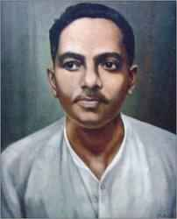
মুন্সিরহাট ফাজিল (ডিগ্রী) মাদ্রাসা
অন-লাইন ক্লাস
কবি পরিচিতি
জন্ম
রচনাবলী
১৮৯৯ খ্রিষ্টাব্দের ১৭ই ফেব্রুয়ারী বরিশাল শহরে জন্মগ্রহণ করেন
কবিতা ছাড়াও তিনি গল্প উপন্যাস ও প্রবন্ধ রচনা করেছেন
কর্ম জীবন
মৃত্যু
১৯৫৪ সালের ২২ শে অক্টোবর কলকাতায় এক ট্রাম দুর্ঘটনায় নিহত হন ।
ইংরেজি সাহিত্যের অধ্যাপক হিসেবে তার কর্মজীবনের শুরু হয় এবং বিভিন্ন সময়ে কলকাতার বিভিন্ন কলেজে অধ্যাপনা করেন
জীবনানন্দ দাশ

Slide 7
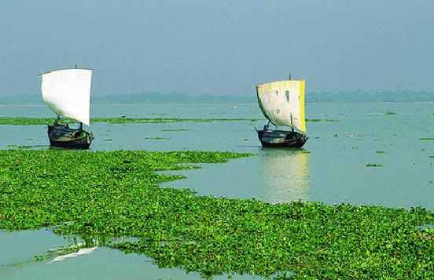
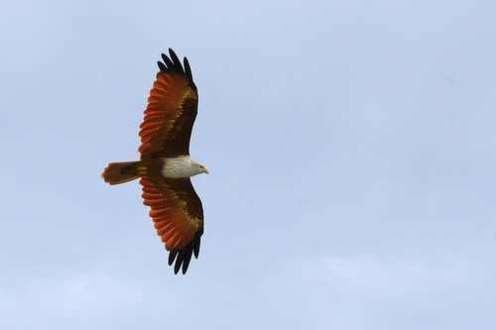
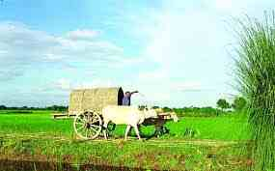
মুন্সিরহাট ফাজিল (ডিগ্রী) মাদ্রাসা
অন-লাইন ক্লাস
একক কাজ - (এই পর্যায়ে সরব পাঠ)
আবার আসিব ফিরে ধানসিড়িটির তীরে---এই বাংলায়
হয়তো মানুষ নয় –হয়তো বা শঙ্খচিল শালিকের বেশে

Slide 8
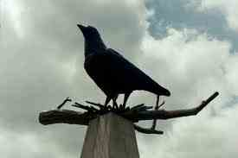
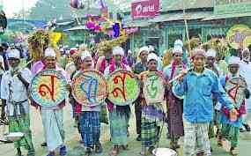
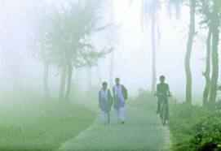
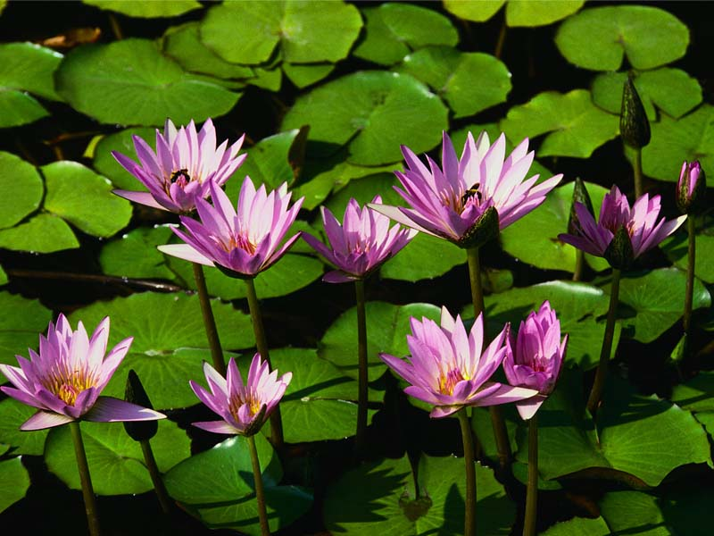
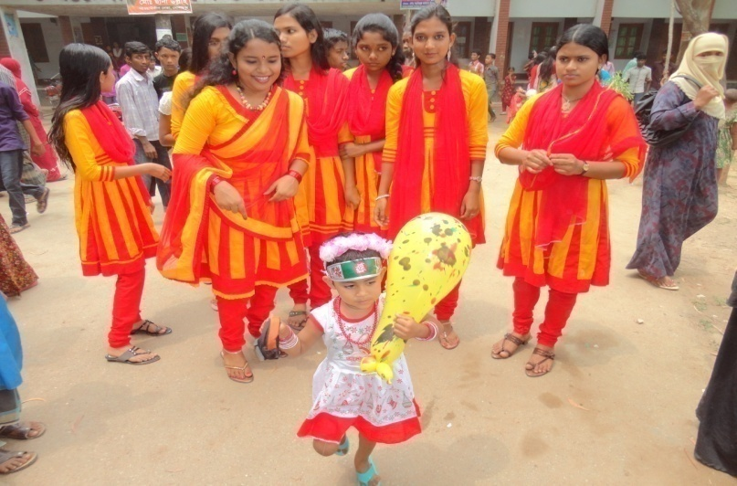
মুন্সিরহাট ফাজিল (ডিগ্রী) মাদ্রাসা
অন-লাইন ক্লাস
হয়তো ভোরের কাক হয়ে এই কার্তিকের নবান্নের দেশে
কুয়াশার বুকে ভেসে একদিন আসিব এ কাঁঠাল—ছায়ায়,

Slide 9
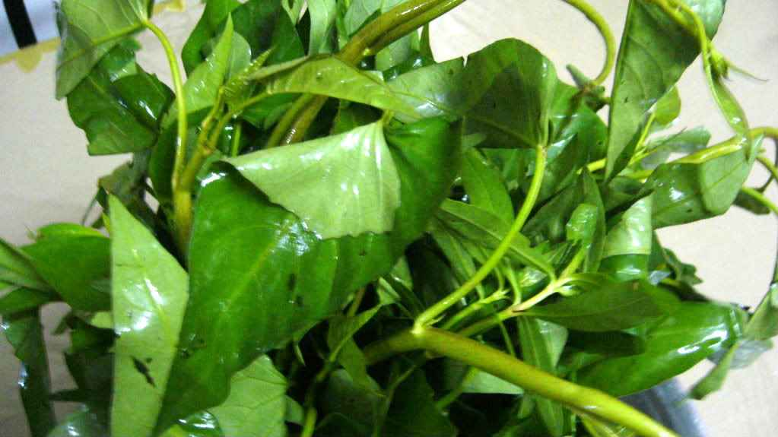
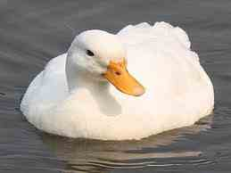
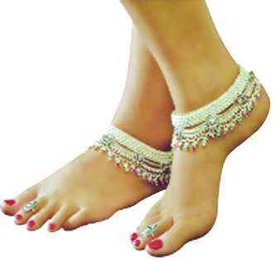
মুন্সিরহাট ফাজিল (ডিগ্রী) মাদ্রাসা
অন-লাইন ক্লাস
হয়তো হাঁস হবো---কিশোরীর ঘুঙুর রহিবে লাল পায়,
সারাদিন কেটে যাবে কলমির গন্ধভরা জলে ভেসে ভেসে;

Slide 10
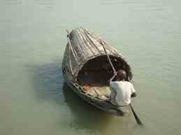
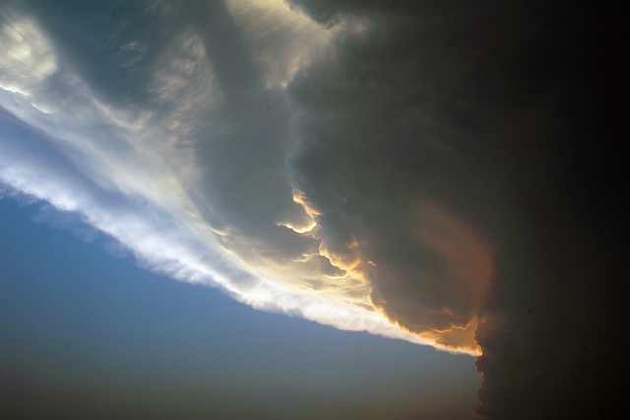
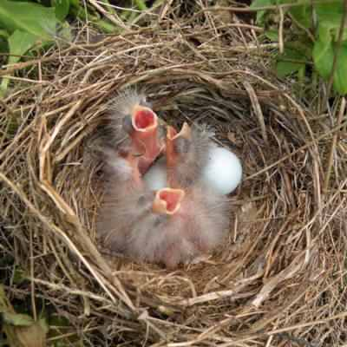
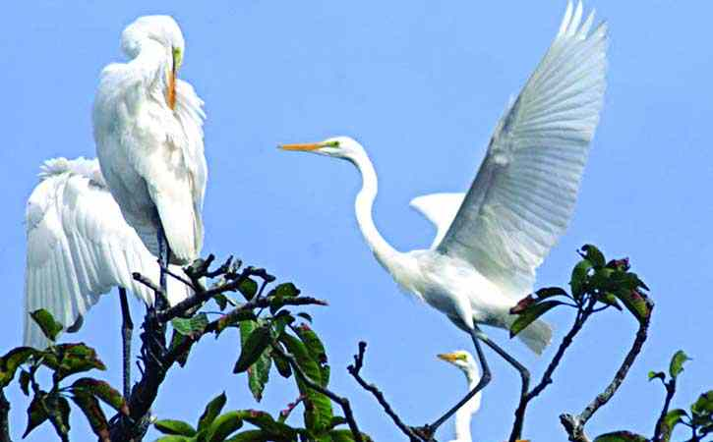
মুন্সিরহাট ফাজিল (ডিগ্রী) মাদ্রাসা
অন-লাইন ক্লাস
ডিঙা বায়; রাঙা মেঘ সাঁতরায়ে অন্ধকারে আসিতেছে নীড়ে
দেখিবে ধবল বক; আমারেই পাবে তুমি ইহাদের ভিড়ে।

Slide 11
মুন্সিরহাট ফাজিল (ডিগ্রী) মাদ্রাসা
অন-লাইন ক্লাস
শব্দার্থ
এক ধরনের সাদা চিল
শঙ্খচিল
নীড়
পাখির বাসা

Slide 12
মুন্সিরহাট ফাজিল (ডিগ্রী) মাদ্রাসা
অন-লাইন ক্লাস
জোড়ায় কাজ
আবার আসিব ফিরে কবিতার প্রাকৃতিক সৌন্দর্যের বর্ণনা দাও

Slide 13
মুন্সিরহাট ফাজিল (ডিগ্রী) মাদ্রাসা
অন-লাইন ক্লাস
মূল্যায়ন
ধানসিঁড়ি কিসের নাম ?
আবার আসিব ফিরে কোন কাব্যগন্থ থেকে নেয়া হয়েছে?
কবি জীবনানন্দ দাশ কোন জেলাই জন্মগ্রহণ করেছেন ।

Slide 14
মুন্সিরহাট ফাজিল (ডিগ্রী) মাদ্রাসা
অন-লাইন ক্লাস
বাড়িরকাজ
বাংলার হাওয়া বাংলার জল হৃদয় আমায় করে সুশীতল---কথাটির সঙ্গে কবি জীবনানন্দ দাশের বাংলায় ফিরে আসার আকাঙ্খা কীভাবে সম্পর্কিত----আলোচনা কর।

Slide 15
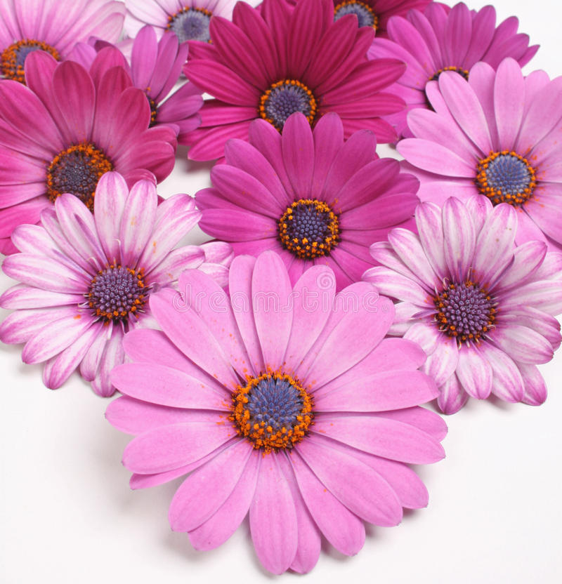
মুন্সিরহাট ফাজিল (ডিগ্রী) মাদ্রাসা
অন-লাইন ক্লাস
শিক্ষার্থীদের সকল কে ধন্যবাদ

